Slide 1

供应链管理可视性
拜耳 和 One Network 合作伙伴峰会
2024 年 4 月

Slide 2









认识您的演讲者
Johnny Ivanyi
Oliver Nagy
Dan
LeMons
Jeremy Teoh
Erik Van der Merwe
German Gies
Alexandra
Howell
全球物流主管
全球物流项目
主管
全球物流项目实施
主管
副总裁，
合作伙伴服务
全球客户
入职主管
入职主管
（APAC）
解决方案
架构师主管
Notes:
* Need to add Jeremy’s placeholder and picture

Slide 3
议程
执行摘要
合作伙伴沟通和联系
数字化供应链 – ONE NETWORK
合作伙伴权益和合作伙伴仪表板
待实施流程和功能
合作伙伴入网 ONE NETWORK
下一步行动事项
高阶时间表和里程碑
联系方式

Slide 4
执行摘要 - 范围和目标
SmartCenter 和 One Network
SmartCenter 是全球拜耳供应链的平台，将不同的数据源，整合到我们的作物科学数据仓库中。 One Network 结合我们的 SAP ERP （企业资源规划），Fourkites (供应链平台），和运输系统与我们的数据仓库和我们的上游物流活动，给予端到端的可见性，操作性，数据分析，关键绩效指标和通告所有的合作伙伴。
您为什么被邀请？
作为 Bayer Crop Protection 的重要合作伙伴，您的组织是： 原料供应商： 供应原材料 供应活性物质 供应配方材料 或者 物流服务提供商: 上游物料移动 – 第一、第二、第三 运输段 国内公司间物流 北美草甘膦分销
拜耳的目标
使合作伙伴能够做出更好, 更快的决策… 基于以下： 可见性 可操作性 通告&提醒 数据分析能力 ...将为所有合作伙伴创造价值。 我们的策略和方法： 通过数字化供应链网络（Digital Supply Chain NetworkTM）连接所有合作伙伴与他们的系统

Slide 5
RMS - 在沟通和数据连接方面的不同成熟度
原料供应商 （RMS）
当前，一些拜耳的供应商会发送装运单据到一个公用邮箱。
  额外要求：入网到 One Network，通过分享第一运输段的详情，增加可见性
当前，一些拜耳的供应商不会分享第一，第二运输段或国内运输的详情
  新要求：入网到 One Network, 增加上游物料的可见性
供应商可能已经参与 Ariba（不同的流程）- 与 Ariba 项目没有重叠
入网到 One Network 的平台会使我们的原料供应商增强对于第一和第二运输段的可见性、减少人工工作量
和正式加入我们的 One Network 社区

Slide 6
LSP - 在沟通和数据连接方面的不同成熟度
物流服务提供商 （LSP）
当前，通过电子数据交换和应用程序接口（EDI-API）与拜耳的运输管理解决方案（TMS）分享数据
  One Network 不会替代 这个过程
  由于带来更多的价值, 可选择 与 One Network 的平台进行数据交换
  当前，使用拜耳的运输管理解决方案（TMS），不包括电子数据交换（EDI）， 涉及人工手动过程
  额外要求：入网到 One Network，提供第三运输段的可见性、公司间物流和分销
当前，还未使用拜耳的运输管理解决方案（进行中）
  如电子数据交换（EDI）已经成立，就和第一方案相同
  如还未使用电子数据交换（EDI），就符合第二方案
未使用拜耳的运输管理解决方案（TMS）
  物流服务提供商将会入网到 One Network 的平台，增加运输的可见性
入网到 One Network 的平台将会带给拜耳和物流服务提供商（LSP）价值。

Slide 7
One Network
数字化供应链网络
One Network Enterprises (ONE) 是全球领先的智能控制塔和数字供应链网络™提供商。
平台功能：
结合主要数据和事务数据
向所有合作伙伴传播活动
人工智能为问题提供规定性的解决方案
对于典型问题给与自主解决方案
跨多层供应链的无缝互操作性
合作伙伴权益：
只需入职一次 – 连接合作伙伴
单一的数据模型 – 单一数据事实
端到端可见性和执行
供应链协调 – 原材料直到最后一英里交付
“Blue Yonder 宣布以约8.39亿美元收购 One Network企业，以创建多企业供应链生态系统。”
商业新闻专线服务 (Business Wire)
3月 29日 2024年
150K+
组织
49K+
供应商
已连接到我们的系统的组织
超过 49,000 活跃供应商
25K+
运输公司
5.6
百万
在全球物流途径做交易
每日交易
>$1
万亿
>300
应用程序
超过价值一万亿的交易
全面供应链管理应用程序。
自造，非购买的。
54
国家
14
专利权
横跨七大洲中的六大洲
供应链管理产品专利

Slide 8
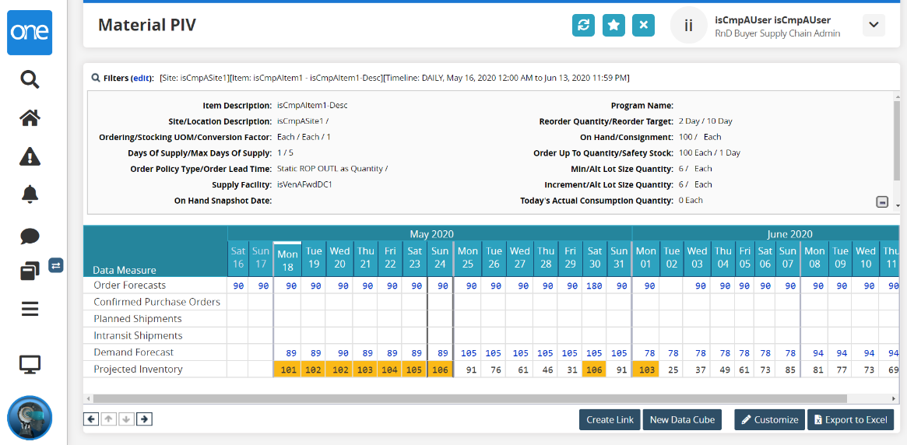
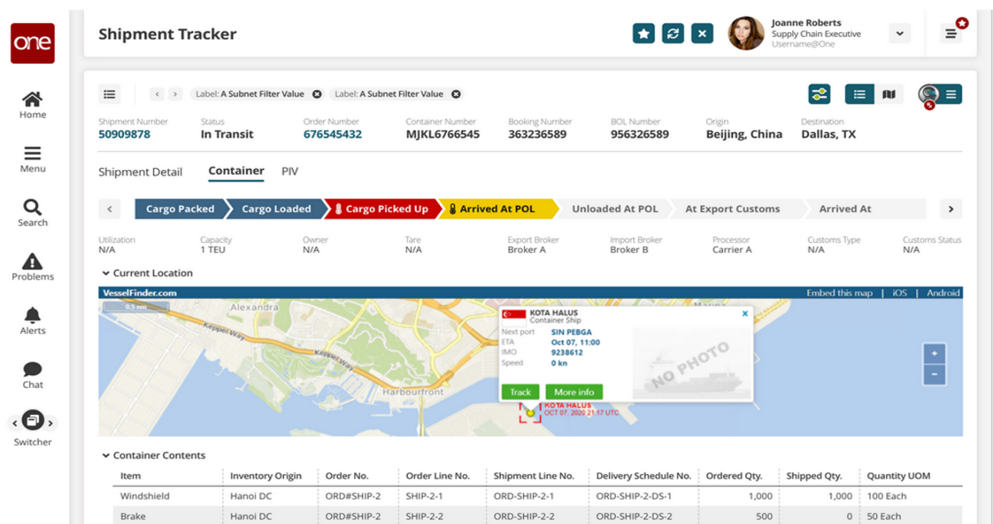
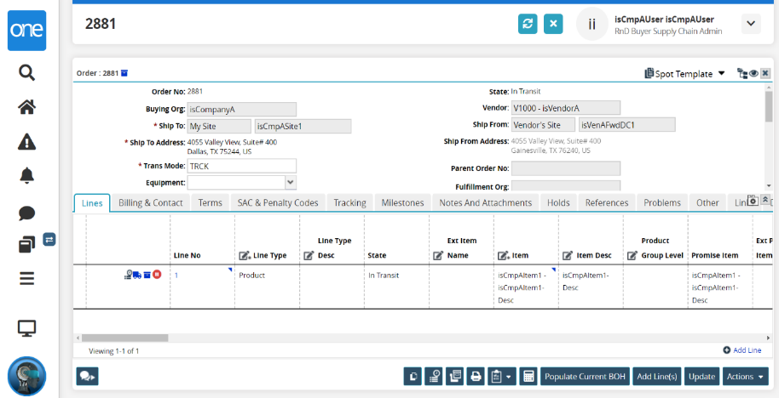
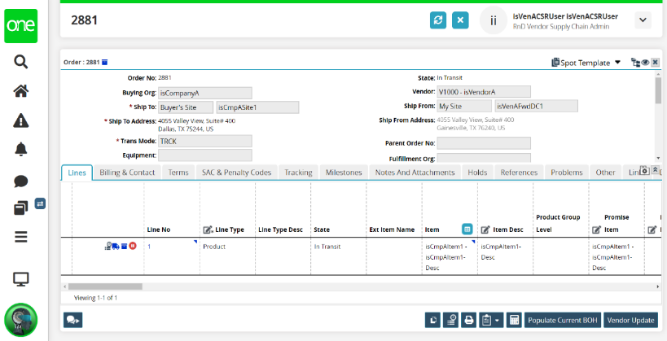
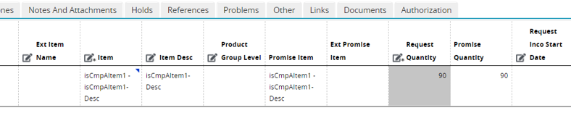
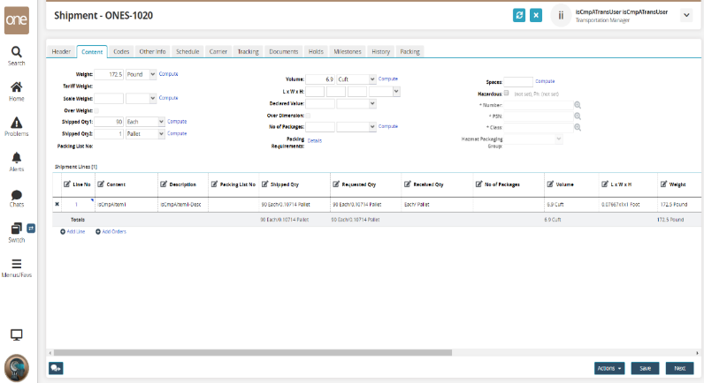
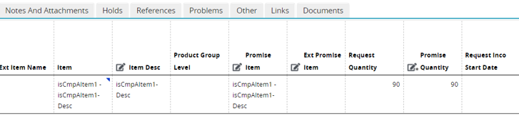
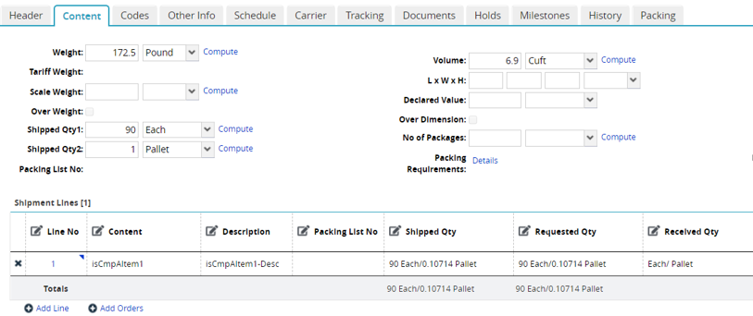
数字化供应链网络是多企业协作的平台
共享视图
Projected Inventory View
拜耳的订单视图
原料供应商的订单视图
物流服务提供商的发货试图
  “共享系统”大大减少了问题识别和解决周期，并消除了大量的人工手动和重复性活动。

Slide 9
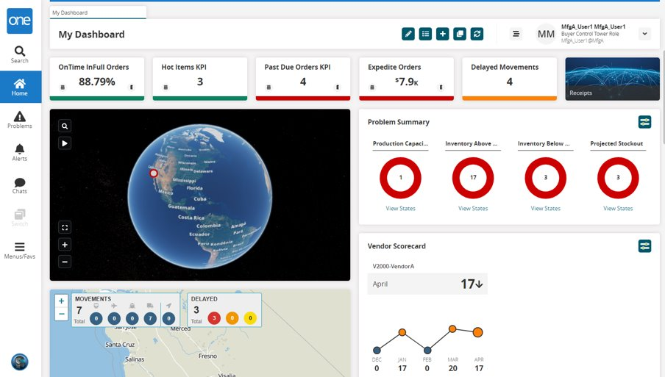
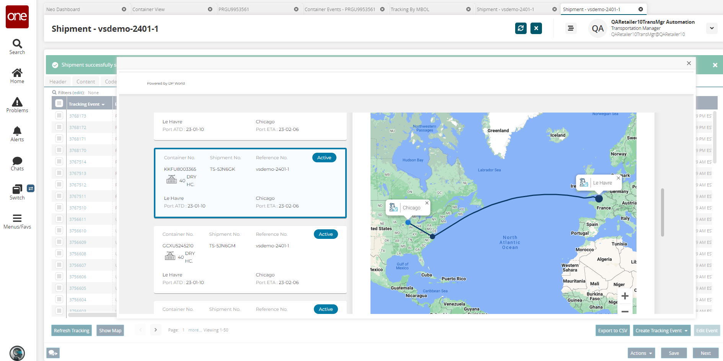
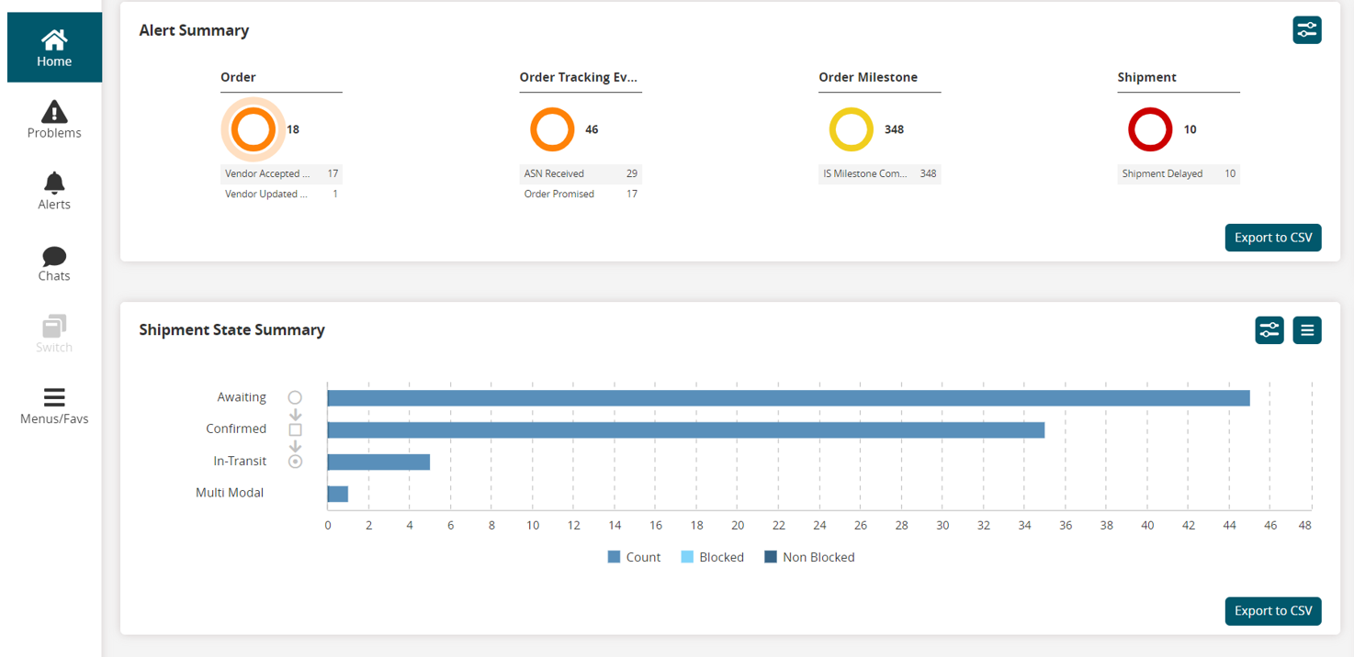
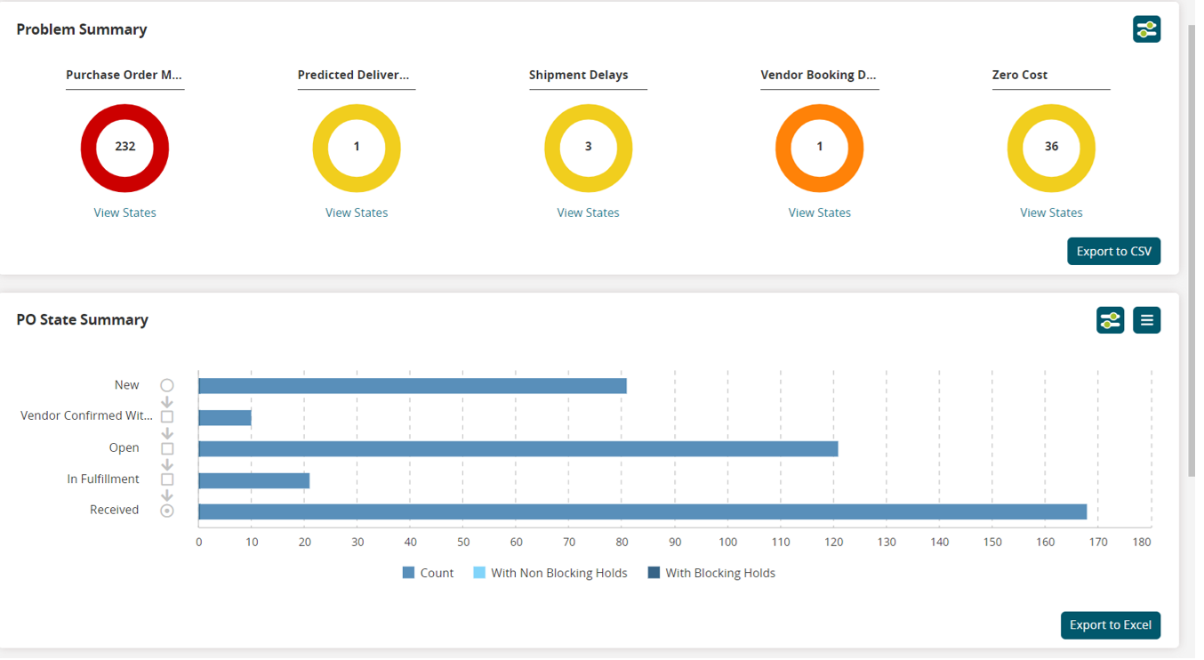
合作伙伴的仪表板
拜耳将会提供预先配置的仪表板，帮助合作伙伴获取重要的实时信息，
实现可见性、可操作性和绩效分析。
合作伙伴的仪表板:
通告摘要
问题摘要
运输指标
运输摘要
订单指标
订单摘要
绩效指标对比显示报告
自动化报告
集成摘要

Slide 10
所有合作伙伴权益
价值驱动因素 |  | 拜耳 | 原料供应商 | 物流服务提供商
收入 缺货减少=可销售产品增加 缩短停留时间=缩短周转时间
资产利用率 缩短交付周期和交付周期可变性: 降低库存和持有成本 减少加急运费
员工效率和效能 物流和供应商客户服务 减少订单/发货状态时间（电子邮件、电话、会议） 跨职能工作人员的效率和效能 历史的准时运输报告 实时运输状态 预计延迟提货和交货 自动的绩效评分卡

Slide 11
待实施流程和功能
  1
  基于共享标准里程碑流程的报表, 提醒和协同（通过 ONE 用户界面）
  2
  使用预先生成的交易参考执行运输计划，以确保执行准确性（通过ONE用户界面或集成）
  3
  分享订舱详细信息，确认预订号、提单、装货港、卸货港（通过ONE用户界面或集成），
  用于生成运输段
  4
  提供关键运输状态更新和文档，如装运准备、提货和移交/交付确认（通过ONE用户界面或集成）
  5
  基于实时网络更新的异常生成、问题解决方案和提醒（通过ONE用户界面）

Slide 12
待实施流程和功能 （继续）
供应商/物流服务提供商
1
2
3
4
5
单一数据事实(SVOT)的提醒, 问题 & ETA
运输规划
运输预定
包装和
运输
状态更新
A
B
C
C
确认接收
拜耳
里程碑过程
订舱信息
跟踪事件
订单创建
运输创建
生成运输段
*确认
运集装箱
ETA更新
订单收货
SAP
ONE
合作伙伴系统
EDI300; IFTMIN
ONE CSV or UI
EDI301; IFTMBC
ONE CSV or UI
EDI315;IFTSTA
ONE CSV or UI
A
B
C

Slide 13
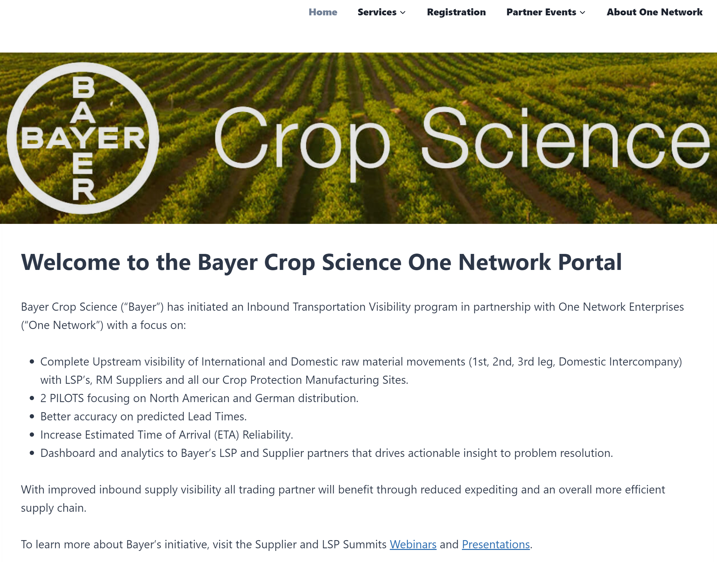
入网到 ONE NETWORK
专用合作伙伴资源门户：https://bayer.onenetwork.com/
如何注册网络研讨会
如何集成网络研讨会
合作伙伴培训:
  讲师指导的培训课程
  快速培训指南
  快速培训视频
常见问题 (FAQ) 指南
项目公告
提供支持

Slide 14
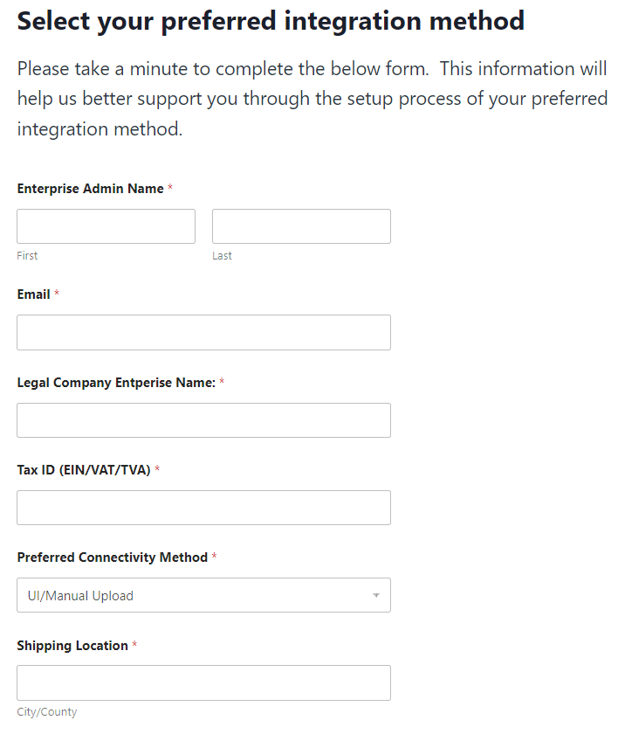
下一步行动事项
下一步？
  根据您的合作伙伴类型（供应商或物流服务提供商），尽快提交到合作伙伴入网门户网站（POP）上的表格，填写表格
  原料提供商: https://bayer.onenetwork.com/supplier-integration/
  物流服务提供商伙伴: https://bayer.onenetwork.com/carrier-integration/
  集成合作伙伴 —查阅ONE Network 平台集成协议
  合作伙伴入网网络研讨会 / 注册
  合作伙伴培训
  业务流程变更Q&A

Slide 15
高阶时间表和里程碑
上线
1月 2024年
项目启动
2月 2024年
3月 2024年
4月 2024年
5月 2024年
7月 2024年
6月 2024年
入网讨论
准备拜耳合作伙伴名单
ONE-合作伙伴审查
拜耳合作伙伴公告电子邮件
拜耳合作伙伴活动电子邮件
开始合作伙伴入网
继续合作伙伴入网
继续 Hypercare 支持
拜耳合作伙伴活动
在 POP 网站上填写入网表格
（截至 4 月 19 日）
合作伙伴入网网络研讨会
继续合作伙伴入网
合作伙伴培训
生产部署（PROD）
开始 Hypercare 支持

Slide 16
联系方式
如有任何疑问，请联系我们：
Partner_Onboarding@onenetwork.com
Oliver.nagy@bayer.com
German.gies@bayer.com

Slide 17
问答

Slide 18
谢谢

Slide 19
合作伙伴费用
原料供应商 （RMS）
拜耳合作伙伴当前项目的费用： 不收取激活费 在用户界面 （UI） 中上传数据不收取任何费用 正常原料提供商（RMS）费用: 超出拜耳项目范围的高级功能 如原料供应商使用 One Network 平台连接其他 “客户” 客户连接费，每用户每月 25 美元 标准或定制 电子数据交换（EDI） 和 / 或 应用程序编程接口（API） 集成
物流服务提供商（LSP）
拜耳合作伙伴当前项目的费用： 不收取激活费 在用户界面 （UI） 中上传数据不收取任何费用 不收取客户连接费用 正常物流服务提供商（LSP）费用: 超出拜耳项目范围的高级功能 标准承运商费用（如果承运商是以新承运商加入） 每用户每月 50 美元，每月 50 次免费预约 50 次免费预约后，每次预约 1.00 美元 标准或定制 电子数据交换（EDI） 和 / 或 应用程序编程接口（API） 集成

